Slide 1
IA2A_Agentes_Inteligentes_Projeto_FinalExército_de_um_Homem_só
🛠️Ferramentas Gerenciais:
🧰Relatórios Personalizados:

Slide 2
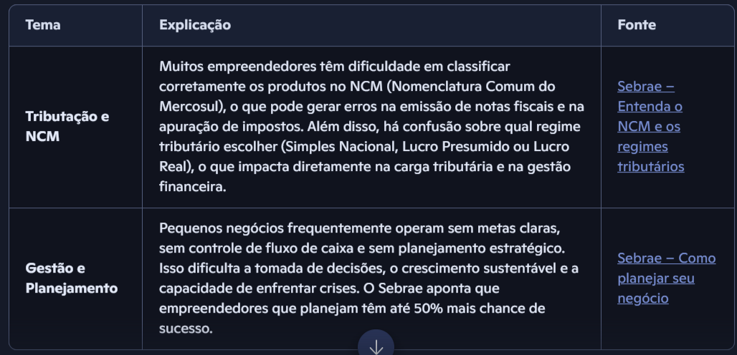
😣Dores Empreendedores : Tributação + Gestão e Planejamento

Slide 3
Dados
🟢 Tratamento Dados Brutos Python Puro
Limpeza e padronização de informações
Preparação para análise estratégica

Slide 4
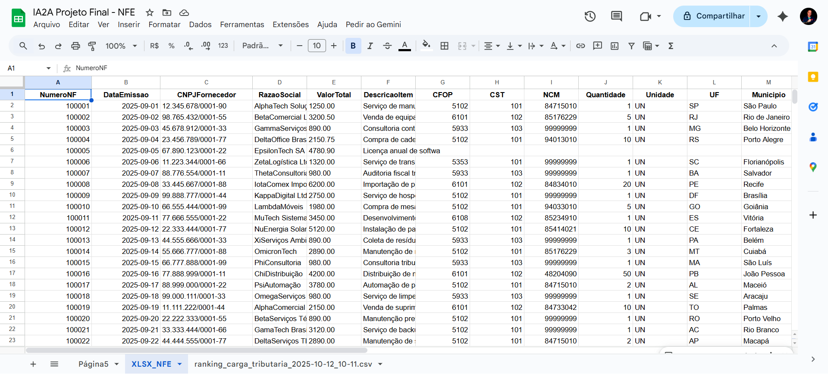
Dados Tratados Organizados:
CFOP,NCM,CST,ICMS,ST,PIS E COFINS.
VALORES UNITÁRIOS E TOTAIS
ESTADOS E MUNICÍPIOS > DESITNO.

Slide 5
💰RESULTADOS DADOS NÚMEROS CONSOLIDADOS.
Faturamento bruto: R$ 740.088,60 / ano
Custo das mercadorias(CMV): R$ 333.039,87 (45%)
Despesas fixas: R$88.810,60 (12%)
Despesas variáveis: R$ 148.017,72 (20%)
Lucro líquido: R$ 170.220,41 (23%)
Empresa no Simples Nacional: impostos já embutidos DAS.

Slide 6
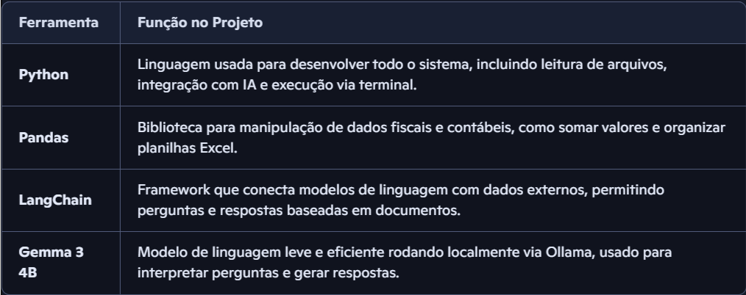
🧰 Ferramentas-Chave do Projeto

Slide 7
🧠 Agente 1: Classificador Fiscal
📋 Funções principais:
Verifica se os códigos fiscais estão corretos e atualizados conforme a legislação.
Detecta erros de enquadramento tributário que podem gerar riscos fiscais ou perda de créditos.
Gera gráficos e relatórios indicando onde há inconsistências e onde há oportunidades de otimização tributária.

Slide 8
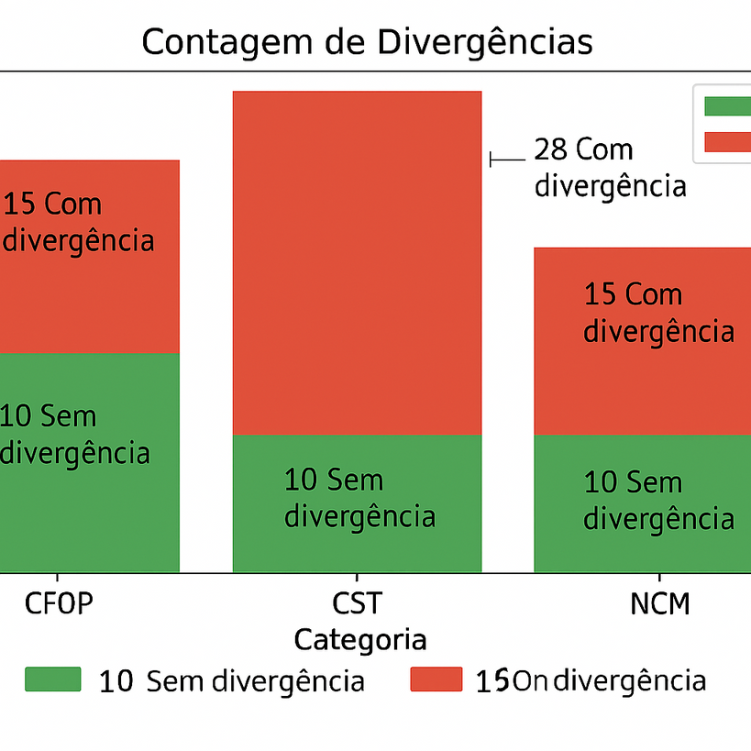
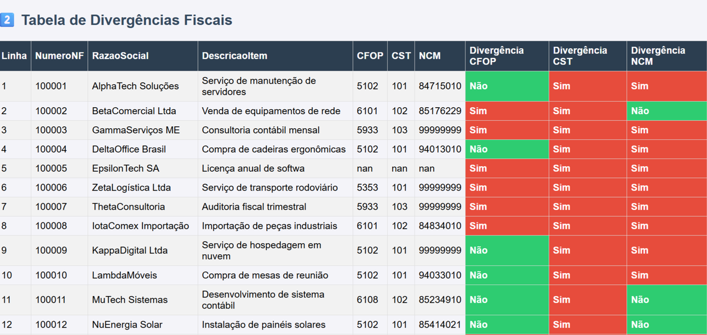

🧠 Agente 1: Classificador Fiscal
Gráfico de Inconsistências

Slide 9
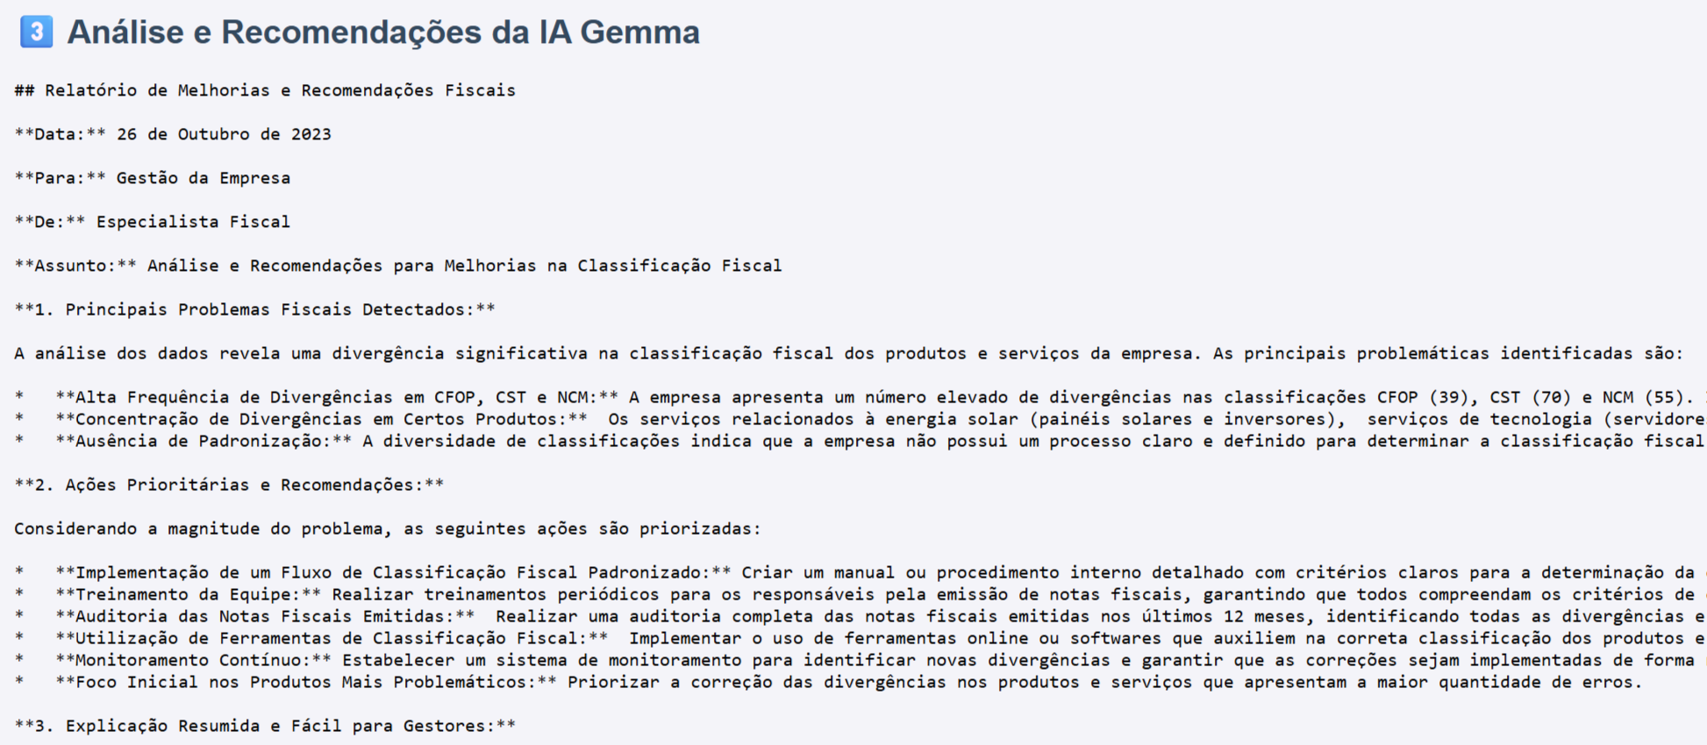
🧠 Agente 1: Classificador Fiscal
Análise e Recomendações IA

Slide 10
🧠 Agente 2: Detector de Carga Tributária
Aponta carga tributaria Produtos
Saídas: Ranking de produtos com maior carga tributária
A IA gera um relatório de analise_carga_tributaria_IA:
Quais produtos mais impactam a carga tributária.
Quais oportunidades e otimização.

Slide 11
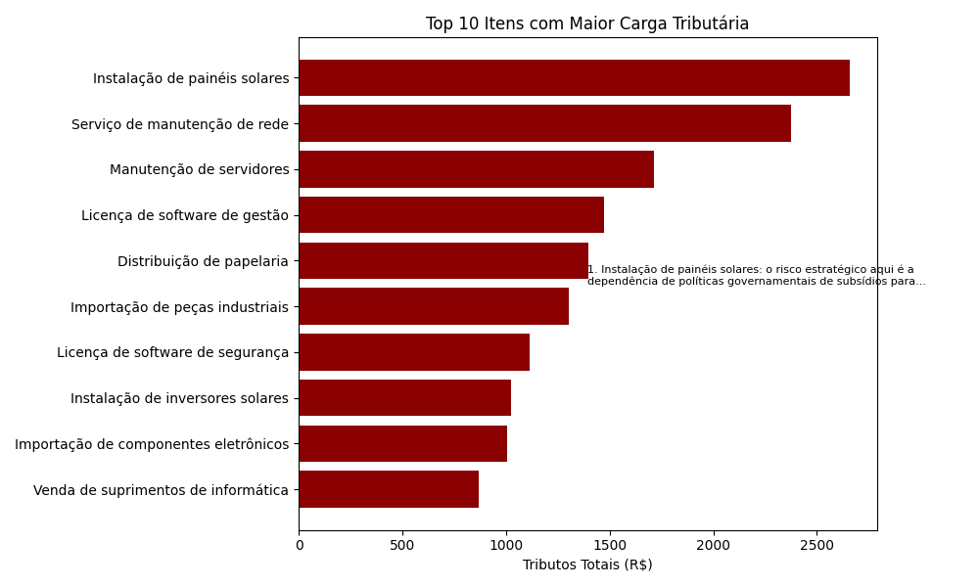
Gráfico top 10 produtos x carga tributária

Slide 12
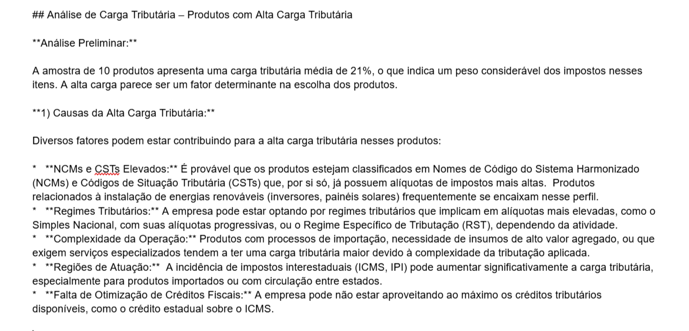
IA - Identificou Produtos Alta Carga Tributos.

Slide 13
🧠 Agente 3 : Monitor Oportunidades Fiscal
Função apontar oportunidades fiscais
Apontar riscos fiscais
IA Gemma + LangChain
Salva os gráficos

Slide 14
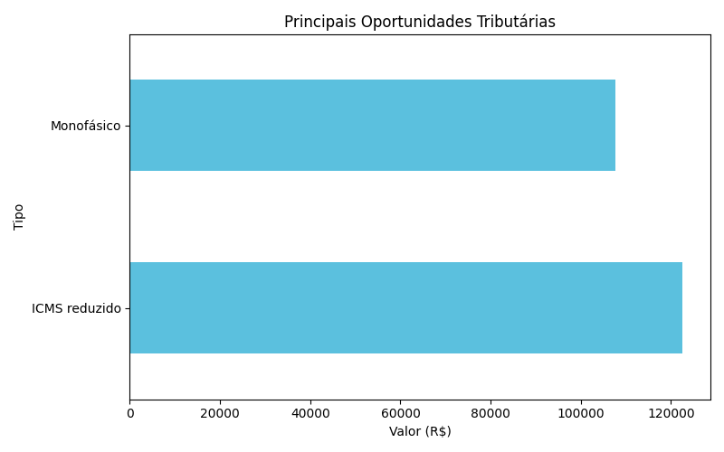
Gráfico Oportunidades
Produtos Monofásico
Icms reduzido

Slide 15
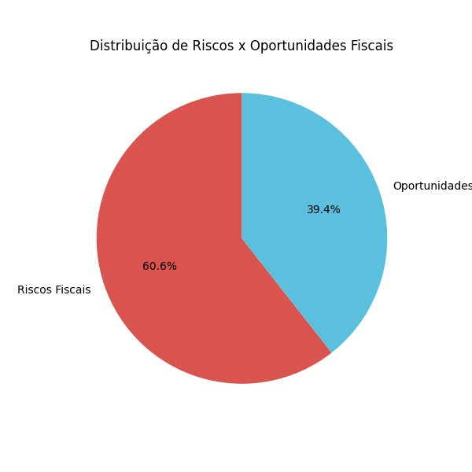



Slide 16
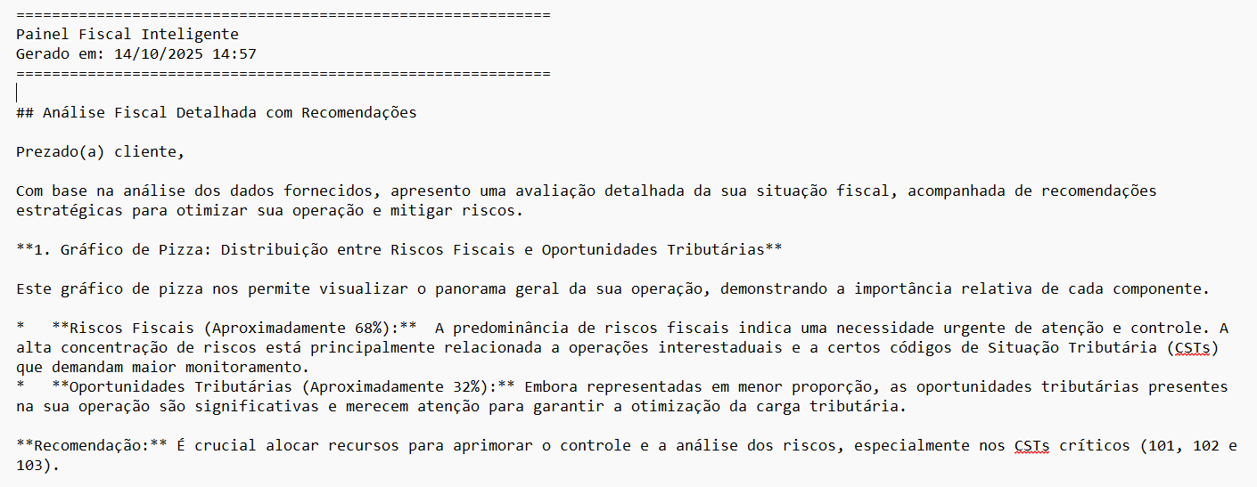
IA- Análise Fiscal Detalhada + Recomendações.

Slide 17
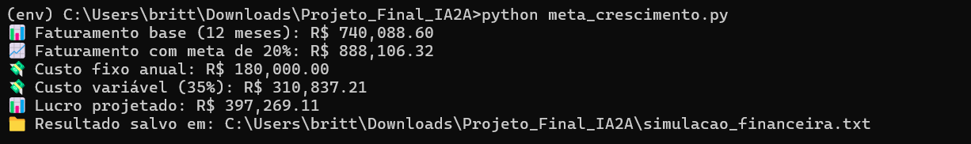
📊 Metas e Crescimento.
Empresa pretende crescer 20% faturamento
Projeção de faturamento próximos 12 meses (20%) Aumento
Estimar novos custos fixos e variáveis
Lucro projetado estimado

Slide 18
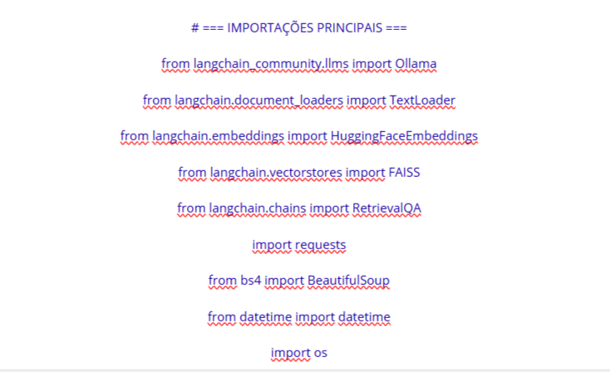
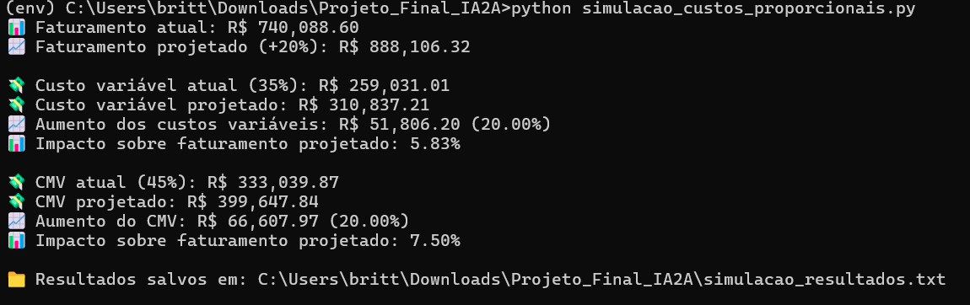
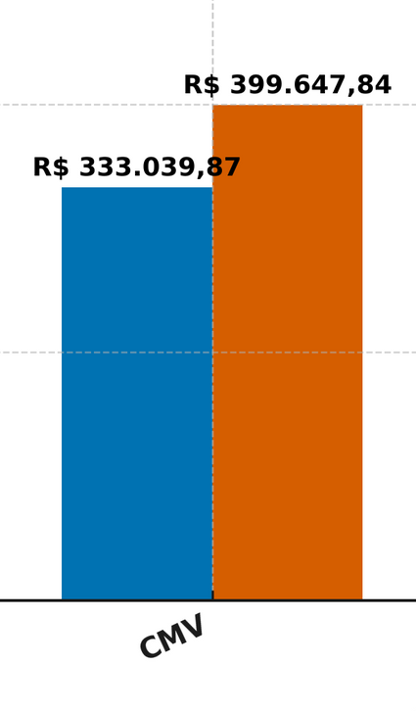
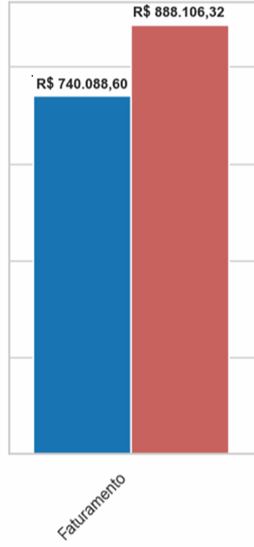
🧠 Agente 4 : Analise Crescimento.
Dados:

Slide 19
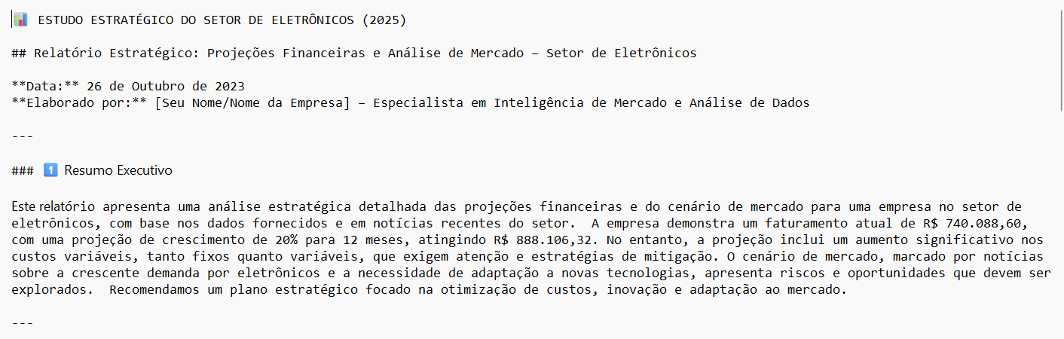
🧠 Analise Resumo IA.
IA também gerou estudo estratégico
Utilizou RAG WEB fontes externas
IBPT (carga tributária, NCM/NBS)
Agência Brasil e CNN Brasil (notícias econômicas e setoriais)
Ttendências no setor de eletrônicos)
Associações do setor (ABINEE, ANOTEC)

Slide 20
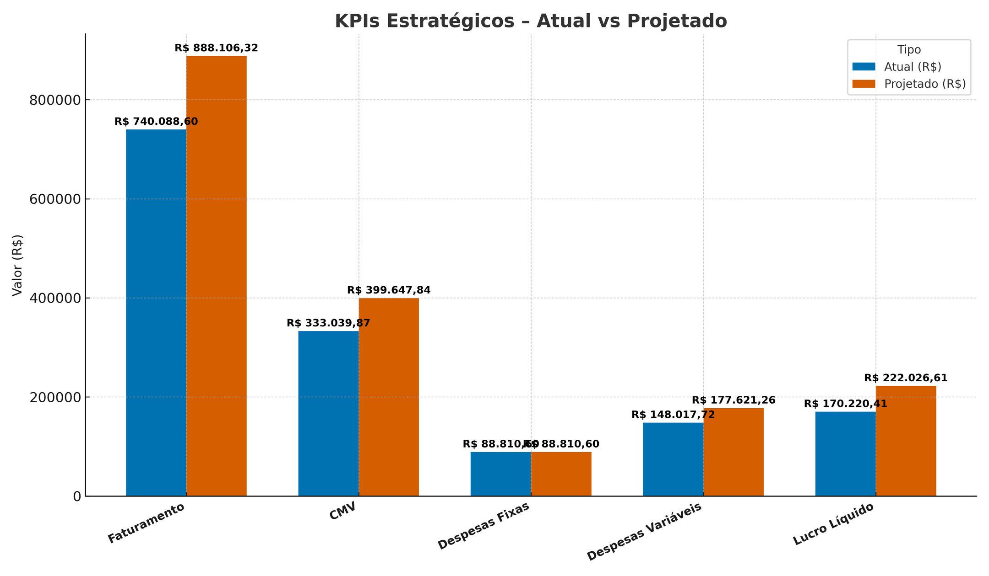
🧩 IA- Gráfico Painel Estratégico

Slide 21
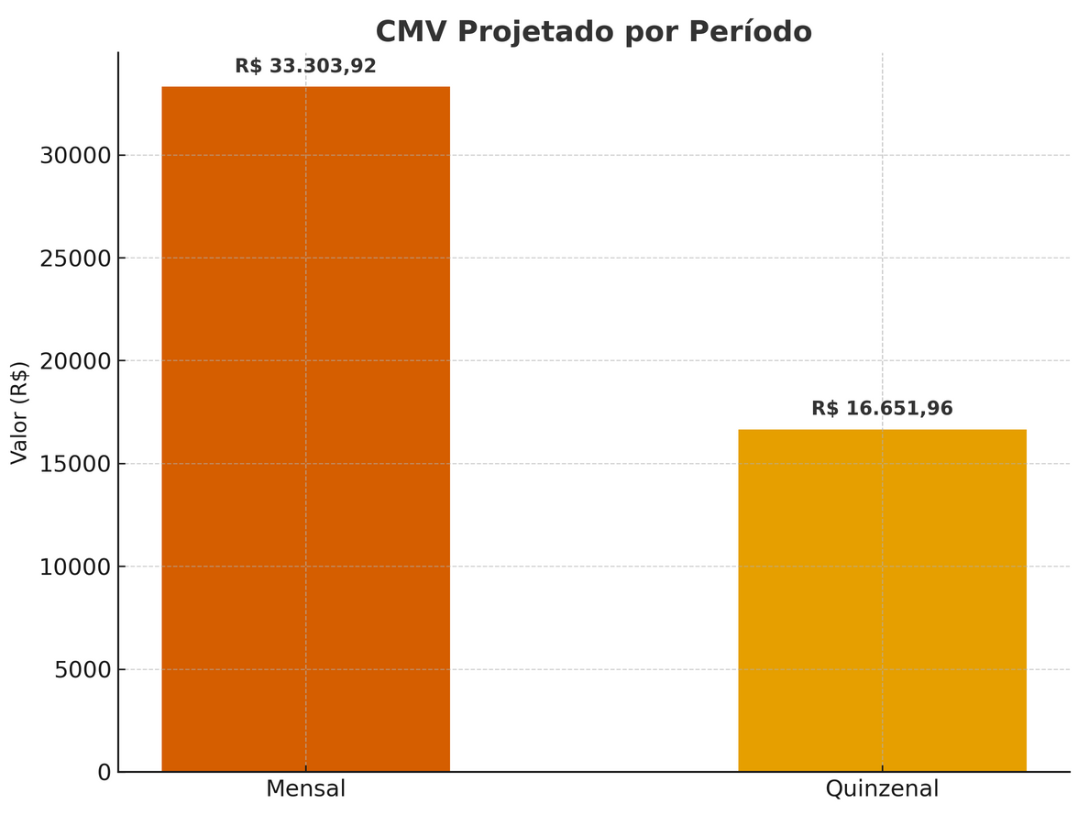
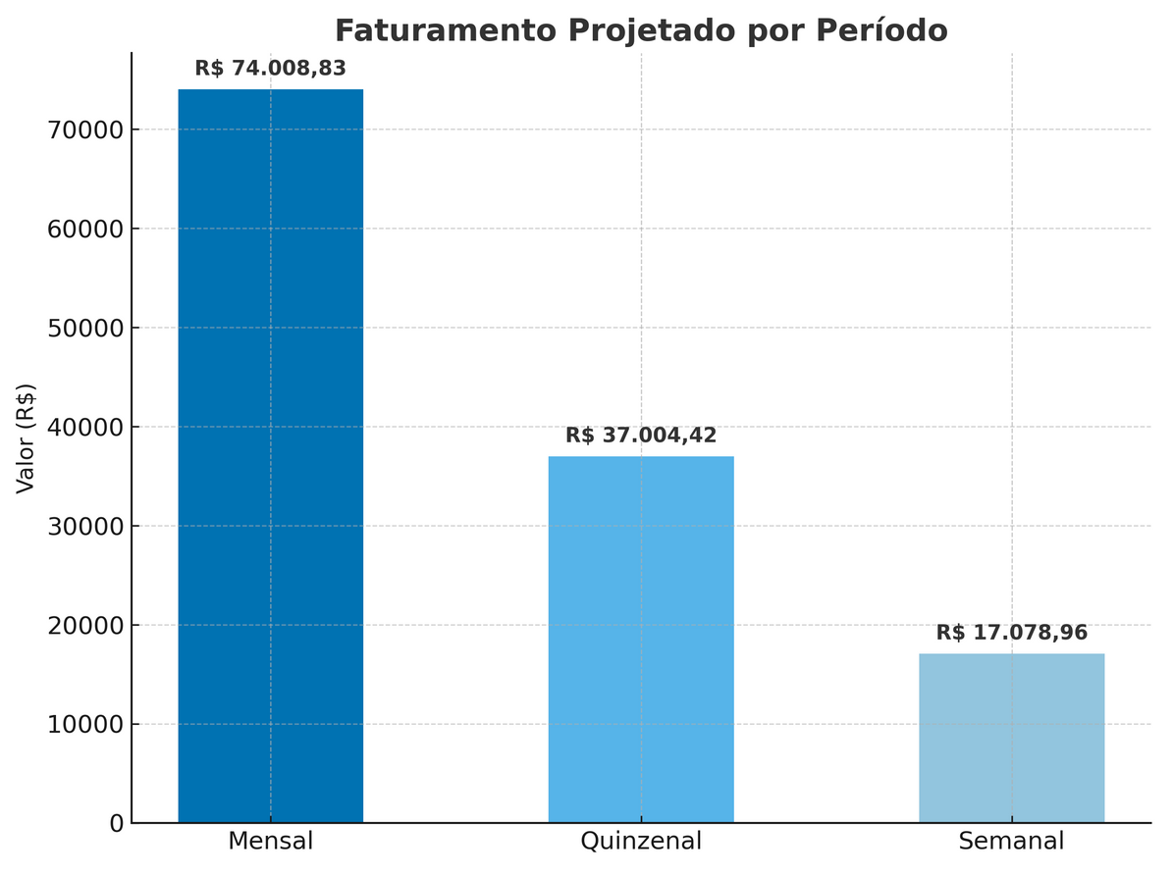
🧩 IA- Agente 5 - Supervisor Vendas
CUSTO MERCADORIA VENDIDA “CAPITAL GIRO”
ACOMPANHAMENTO METAS VENDAS

Slide 22
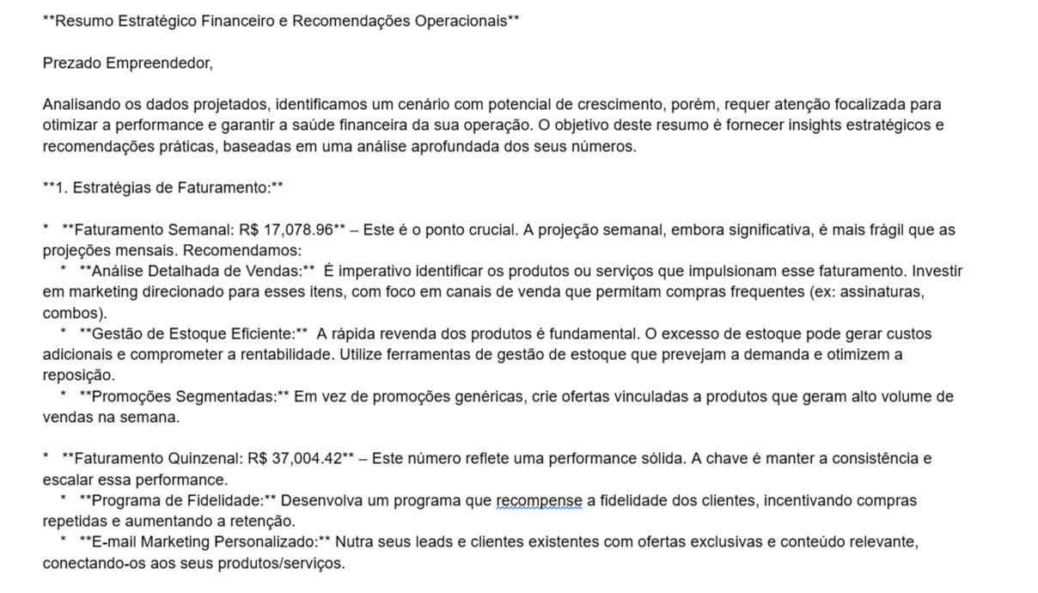
IA- Meta Faturamento e Plano de Capital de Giro

Slide 23
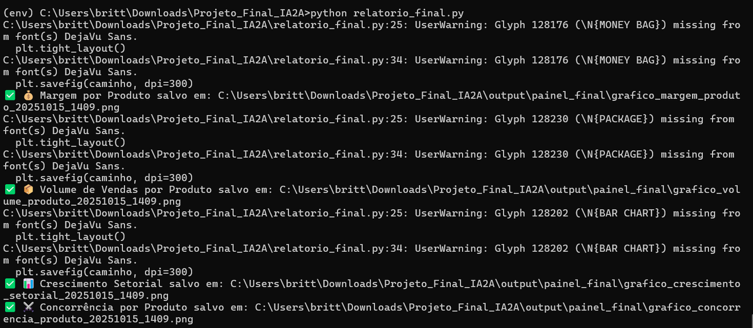
🧠Agente 6 - Gráficos_KPIs
Gráficos com valores visíveis em cada coluna:
Margem por produto
Crescimento setorial por produto
Indicadores econômicos
Concorrência Produtos x Mercado.

Slide 24
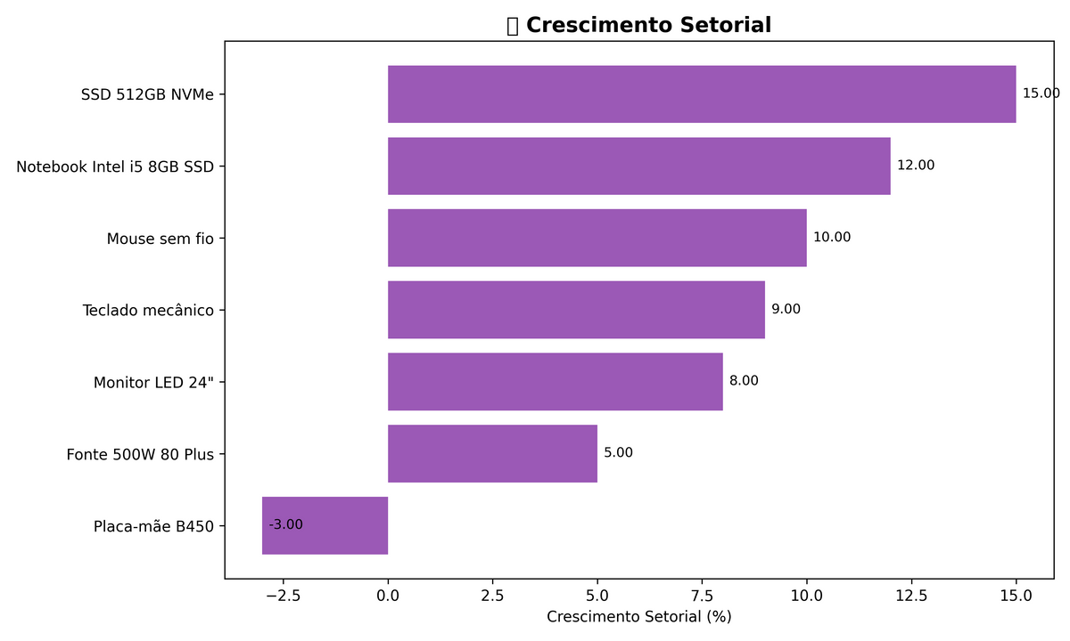
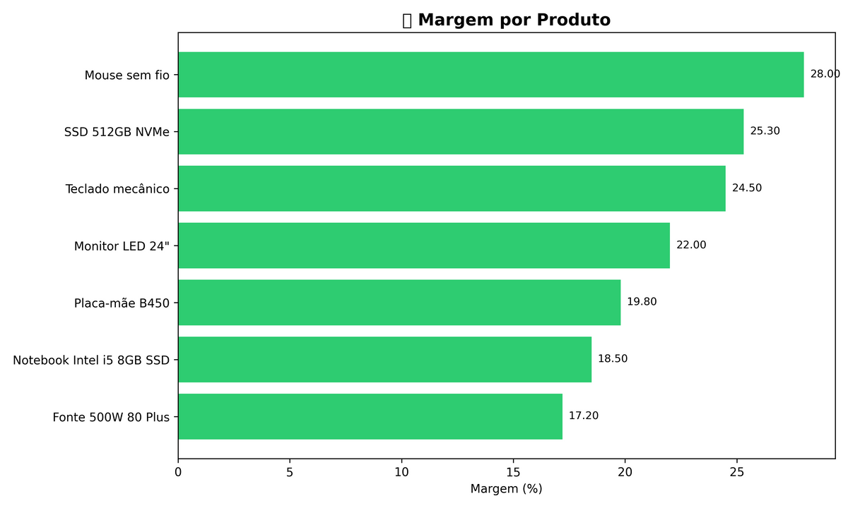
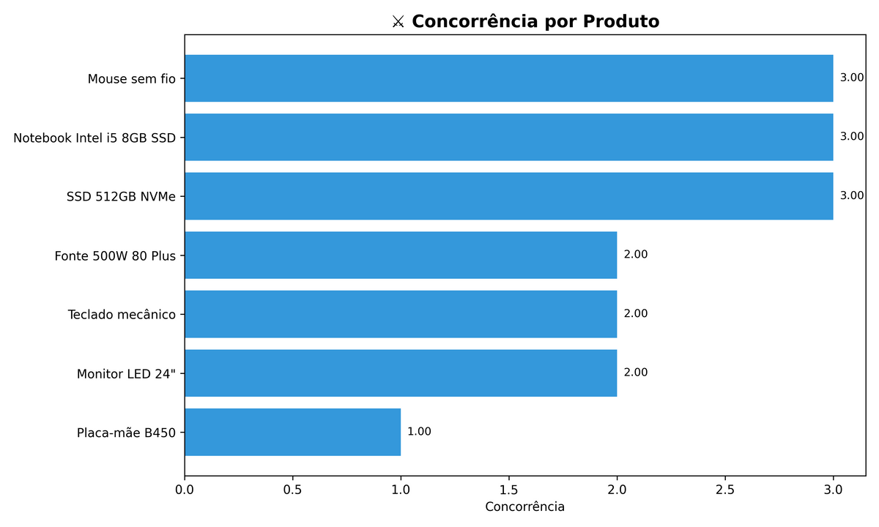
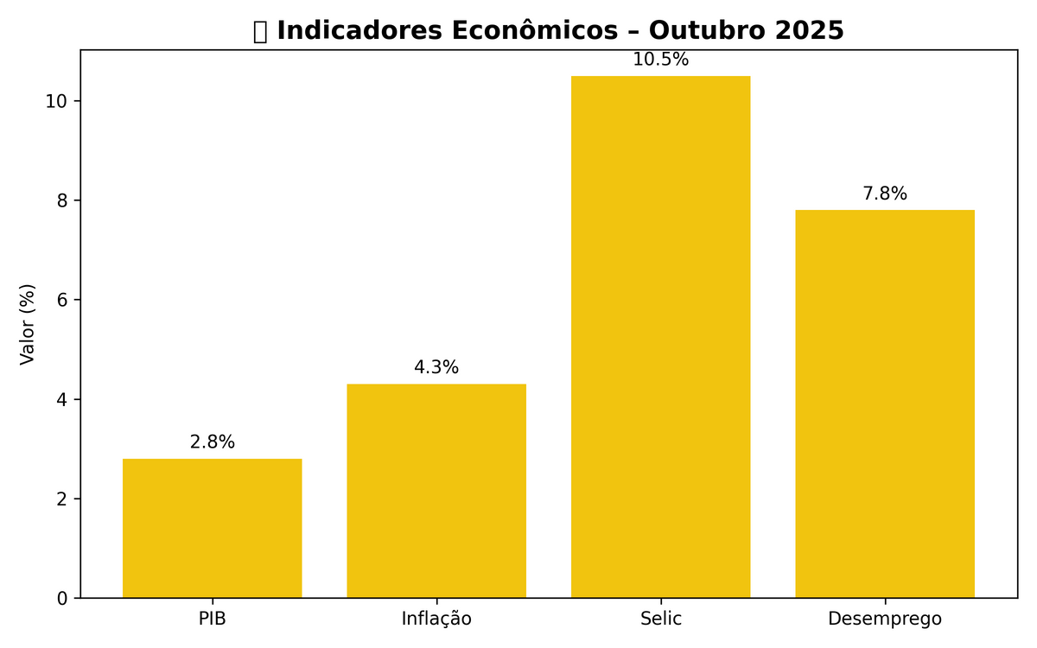
Crescimento
Margem Produto
Indicadores Econômicos
Concorrência Produto

Slide 25
Ferramentas e Automação.
📱 Bot no Telegram
Cada Etapa do projeto envio avisos.
Contador ou Empreendedor
A IA gera o conteúdo e o gráfico
Tudo é salvo na pasta Projeto_Final_IA2A
Script orquestra envio para o gestor ou contador
O Sr. João recebe o texto e o gráfico no Bot do Telegram automaticamente

Slide 26
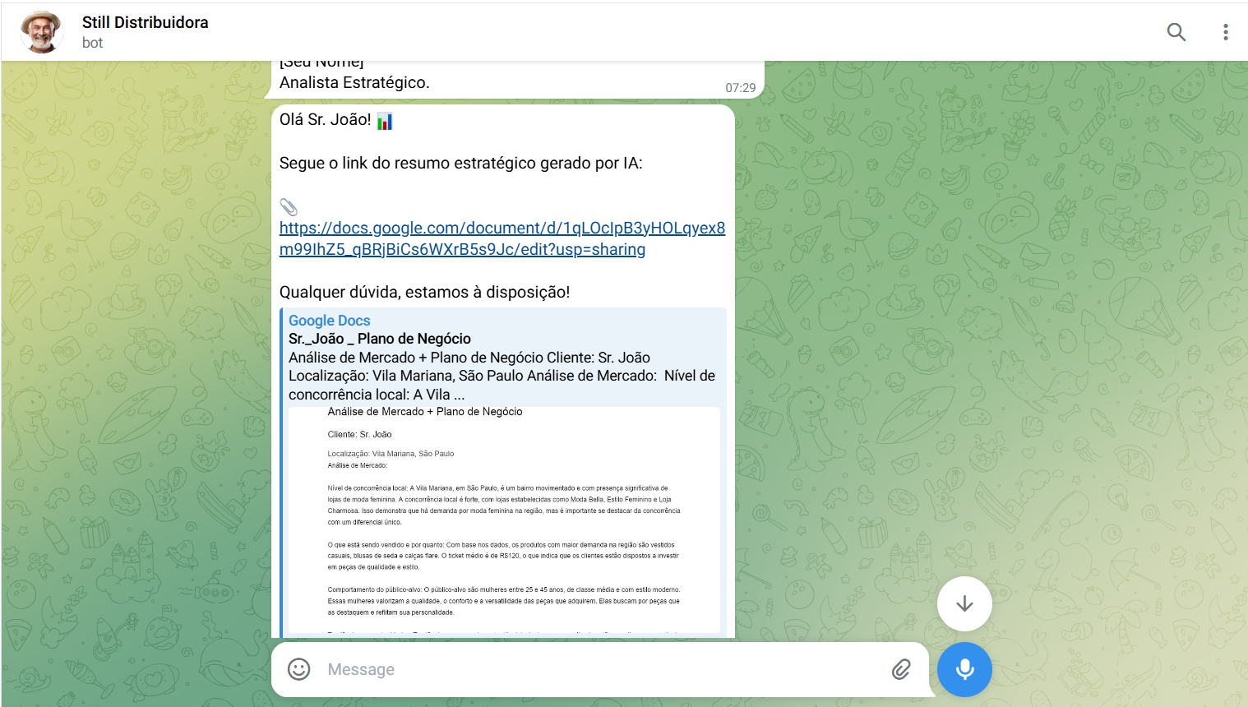

Slide 27
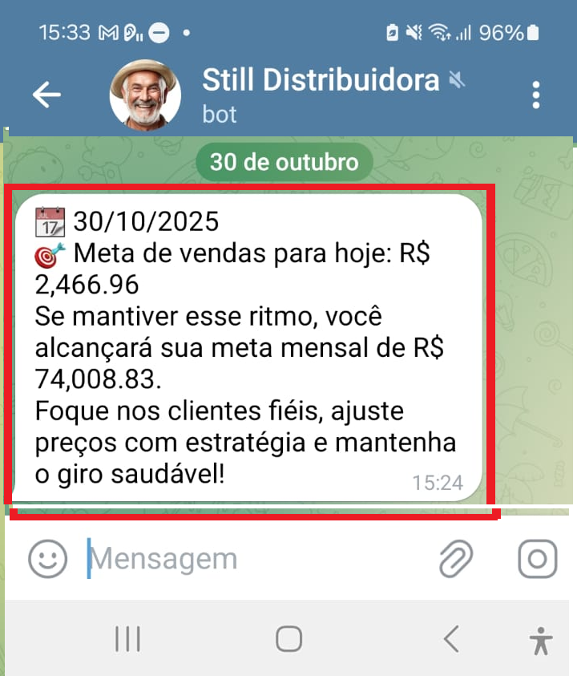

Slide 28
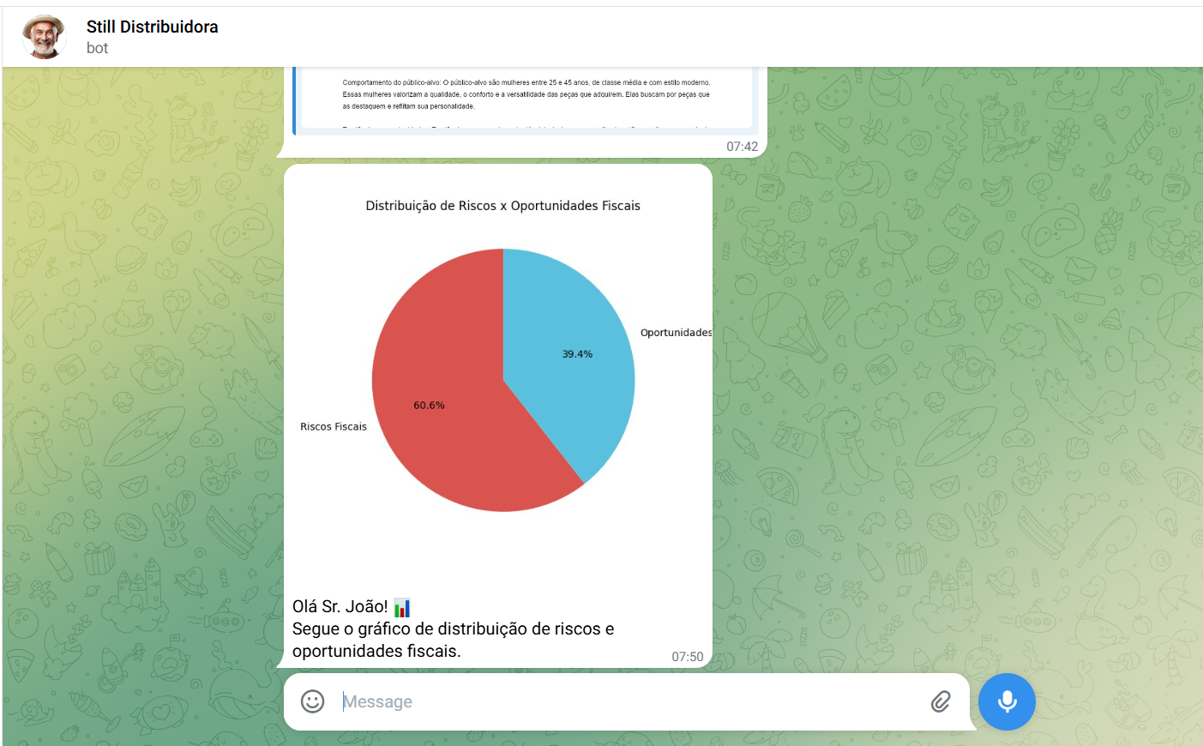

Slide 29

🧱 CHAT IA INTERATIVO.

Slide 30
